Slide 1
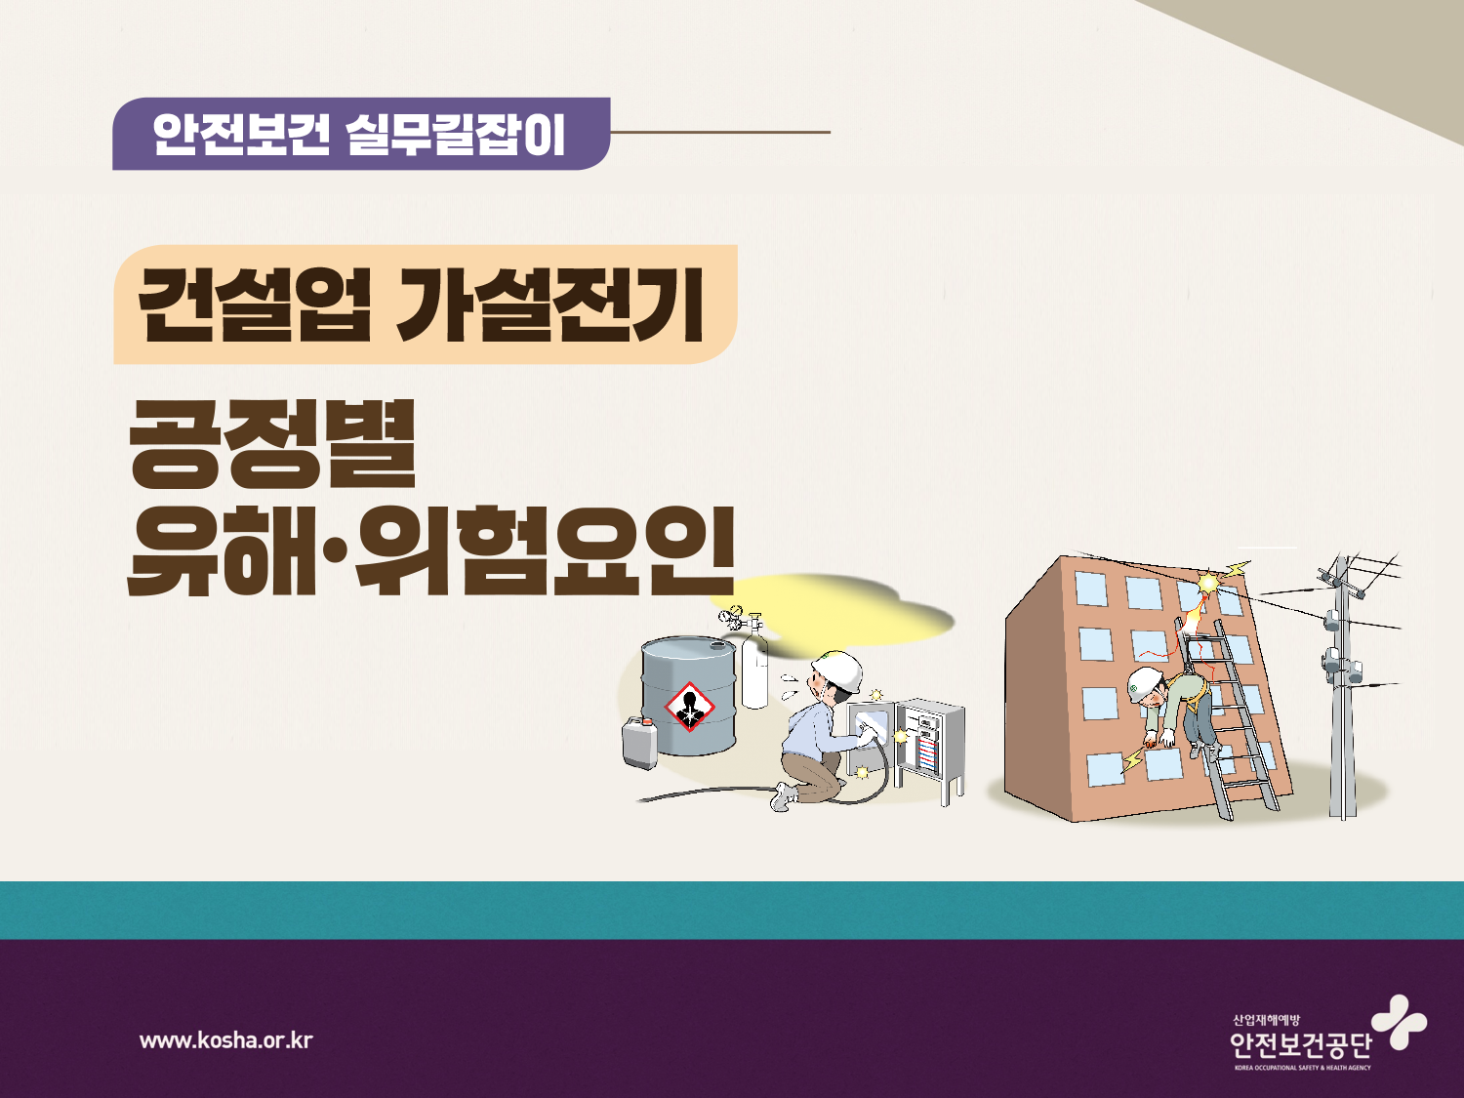

Slide 2



건설업 가설전기공사 공정별 유해위험요인
차례 contents
가설전기공사란?
가설전기 운영방안(예시)
가설전기공사 유해·위험요인
가설전기공사 주요 공정
공정별 안전작업 방법
- 임시 수전설비 설치 및 운영
- 배전반·분전반 설치 및 관리
- 현장 이동식 케이블(전선) 관리
- 이동식 전기기계기구 사용

Slide 3
건설업 가설전기공사 공정별 유해위험요인
가설전기 공사란?
건설공사에서 필요한 전력을 원활하게 공급하여 공사 진행에 지장이 없도록 하기 위해 가설전기를 운용한다.
가설전기를 운용하기 전 우선 공사 착공 시기 및 규모, 건물 배치도 등을 파악하여 수전 용량 및 수전 설비, 배선경로, 동별 분전반 위치, 임시전등과 전열 설치 등의 운용계획을 수립한다.

Slide 4
건설업 가설전기공사 공정별 유해위험요인
가설전기 운영방안(예시)
1. 본 공사에 지장 없도록 위치 선정, 작업성 고려
2. 공사 및 설치 시기 고려해 시행
3. 운반, 양중, 안전을 고려한 전기시설 적용
4. 현장을 수직적 네트워크로 구성해 각동마다 분전반 설치, 각층 분전반에서 분기된
SUB 분전반으로 전원 공급
5. 수직 배선은 EPS실을 활용해 구성
6. 전동공구 및 장비 전원 공급은 접지선이 포함된 케이블을 사용해 접지회로 확보,
릴코드도 접지 회로가 있는 제품 사용
7. 전등 및 작업선은 가공으로 배선될 수 있도록 유도
8. 간선 배선은 단지 주변 펜스에 ELP 전선관을 사용해 케이블 배선

Slide 5
건설업 가설전기공사 공정별 유해위험요인
가설전기 운영방안(예시)
9. 각 코어 판넬은 옥외 자립형 분전반 설치, 감전 예방 위해 시건장치 및 누전차단기
설치(시건장치 열쇠는 전기책임자 또는 안전관리자가 관리)
10. 타워크레인은 메인 판넬에서 별도로 전원 공급
11. 전기 사용 작업반 및 인원에게 안전과 기술지침
12. 사용하지 않는 전원 스위치는 반드시 개방, 절연 및 접지 저항치를 법정 기준치
이상 유지
13. 전기책임자 및 안전관리자 인가를 받지 않은 전기기구 현장 반입과 사용 금지
14. 교류아크용접기는 전격방지기가 부착된 제품 사용(습윤공간 및 도전체 인근 작업)
15. 220V 콘센트는 접지형으로 사용하고 접지선을 연결하거나 분전반 외함 접지

Slide 6
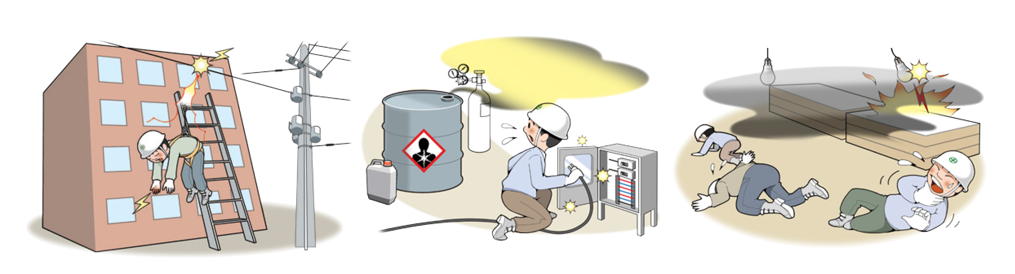
건설업 가설전기공사 공정별 유해위험요인
가설전기공사 주요 유해·위험요인
충전전로 근접 작업 중 전로 접촉으로 인한 감전
이동식 전기기계기구 사용 중 누전 등으로 인한 감전
고소작업대로 입선 등의 작업 중 넘어짐 · 끼임
승주작업 중 충전부 접촉 등으로 감전 · 떨어짐
이동식사다리를 작업발판으로 사용 중 떨어짐 등

Slide 7
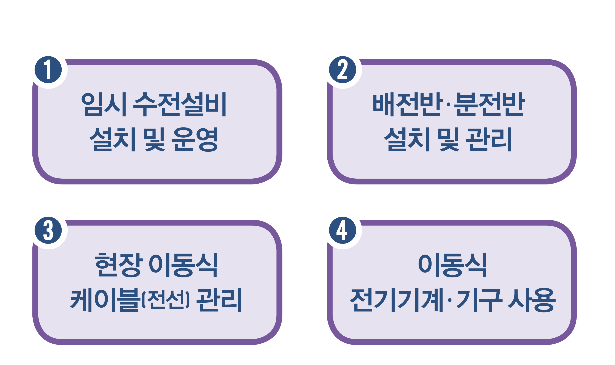
건설업 가설전기공사 공정별 유해위험요인
가설전기공사 주요 공정

Slide 8
건설업 가설전기공사 공정별 유해위험요인
공정별 안전작업 방법
임시 수전설비 설치 및 운영
중소규모 현장은 보통 저압 수전 계량기를 설치하고 임시 배전반을 통해 전기 공급
아파트 등 대규모 현장은 고압을 수전해 임시 설치된 수전설비(변압기 포함)를 통해 저압 공급

Slide 9
건설업 가설전기공사 공정별 유해위험요인
공정별 안전작업 방법
임시 수전설비 설치 및 운영

Slide 10
건설업 가설전기공사 공정별 유해위험요인
공정별 안전작업 방법
임시 수전설비 설치 및 운영

Slide 11
건설업 가설전기공사 공정별 유해위험요인
공정별 안전작업 방법
배전반 ·분전반 설치 및 관리
전기 공급에 필요한 개폐기, 안전장치, 접속기구 등을 설치한 임시패널(외함)로 내부에 상시 충전부가 존재하므로 설치 및 사용단계에서 각별한 안전조치 필요

Slide 12
건설업 가설전기공사 공정별 유해위험요인
공정별 안전작업 방법
배전반 ·분전반 설치 및 관리

Slide 13
건설업 가설전기공사 공정별 유해위험요인
공정별 안전작업 방법
배전반 ·분전반 설치 및 관리

Slide 14
건설업 가설전기공사 공정별 유해위험요인
공정별 안전작업 방법
현장 이동식 케이블(전선) 관리
수전·배전 설비에서 근로자가 사용하는 전기설비까지 임시 사용하는 선로로 배전반에서 접속기구로 인출해 현장 부하 설비에 접속기구(콘센트 및 플러그 등)로 연결

Slide 15
건설업 가설전기공사 공정별 유해위험요인
공정별 안전작업 방법
현장 이동식 케이블(전선) 관리

Slide 16
건설업 가설전기공사 공정별 유해위험요인
공정별 안전작업 방법
현장 이동식 케이블(전선) 관리

Slide 17
건설업 가설전기공사 공정별 유해위험요인
공정별 안전작업 방법
이동식 전기기계기구 사용
이동식 절단기, 휴대용 연삭기(그라인더), 용접기, 밴딩기, 목재가공용 톱 등 작업용 전기기계기구로 절연 불량으로 누전발생 시 외함에 전기가 흘러 감전 가능성 존재

Slide 18
건설업 가설전기공사 공정별 유해위험요인
공정별 안전작업 방법
이동식 전기기계기구 사용

